Slide 1
Policy Based Data Structures

Slide 2
什么是pb_ds?
Policy-Based Data Structures
封装了若干个数据结构，如: Hash表、平衡二叉树、Trie树、Priority_queue等
其组件符合STL相关的接口规范
只在使用libstdc++为标准库的编译器下可用
2021年，根据 《关于 NOI 系列活动中编程语言使用限制的补充说明》，允许使用以下划线开头的库函数和宏，pb_ds被允许在NOI系列比赛中使用

Slide 3
pb_ds组件选讲
堆
平衡树
Hash
Trie

Slide 4
__gnu_pbds::priority_queue
#include <ext/pb_ds/assoc_container.hpp>
#include <ext/pb_ds/priority_queue.hpp>
using namespace __gnu_pbds;
priority_queue< T, Compare, Tag, Allocator >

Slide 5
参数
priority_queue< T, Compare, Tag, Allocator >
T 储存的元素类型
Compare 比较类型
Tag 创建的堆类型
pairing_heap_tag 配对堆 binary_heap_tag 二叉堆
Allocator 空间配置器

Slide 6
成员函数
push(s) 向堆中压入一个元素，返回值为该元素位置的迭代器
pop() 将堆顶元素弹出
top() 返回堆顶元素
size() 返回元素个数
empty() 返回是否非空
modify(it,k) 更改it位置的元素值为k
erase(it) 把迭代器所指向的元素删除
join(pq) 合并另一个priority_queue并把其清空

Slide 7
时间复杂度
使用的Tag类型决定了每个操作的时间复杂度。
 | push | pop | erase | modify | join
paring_heap_tag | $$O(1)$$ | 最坏$$θ(n)$$ 均摊$$θ(log(n))$$ | 最坏$$θ(n)$$ 均摊$$θ(log(n))$$ | 最坏$$θ(n)$$ 均摊$$θ(log(n))$$ | $$O(1)$$
binary_heap_tag | 最坏$$θ(n)$$ 均摊$$θ(log(n))$$ | 最坏$$θ(n)$$ 均摊$$θ(log(n))$$ | $$O(n)$$ | $$O(n)$$ | $$O(n)$$

Slide 8
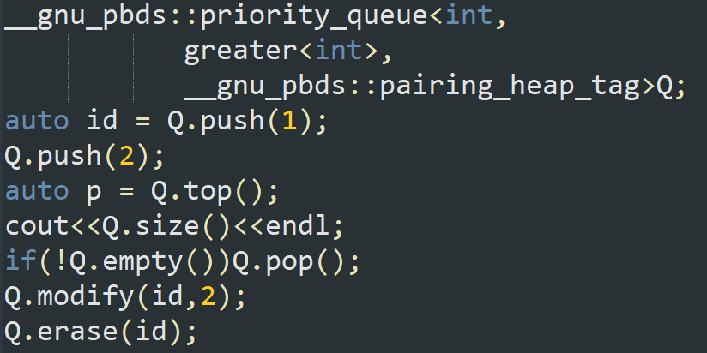
Example

Slide 9
__gnu_pbds::tree
#include <ext/pb_ds/assoc_container.hpp>
#include <ext/pb_ds/tree_policy.hpp>
using namespace __gnu_pbds;
__gnu_pbds::tree< Key, Mapped, Cmp_Fn = std::less<Key>,
Tag = rb_tree_tag,
Node_Update = null_tree_node_update,
Allocator = std::allocator<char> >

Slide 10
参数
Key 存储的元素类型
Mapped 映射规则（如果指示关联容器为集合，则映射规则为null_type)
Cmp_Fn 关键字比较函子（比较规则）
Tag 使用的树的类型，默认为rb_tree_tag
rb_tree_tag 红黑树
splay_tree_tag Splay树
Node_Update 更新树的结点不变量的策略，默认为null_node_update
如果使用order_of_key和find_by_order则需要使用tree_order_statistics_node_update
Allocator 空间分配器类型(略)

Slide 11
成员函数
insert(x) 向树中插入元素x，返回pair<point_iterator,bool>
erase(x) 从树中删除元素x，返回bool表示是否删除成功
order_of_key(x) 返回x在树中比较的排名，比较方式为Cmp_Fn
find_by_order(x)返回树上第x个元素，比较方式为Cmp_Fn
lower_bound(x) & upper_bound(x) 返回迭代器，比较方式为Cmp_Fn
join(x) 将x树与当前树合并，x树被删除
empty() 返回是否为空
size() 返回该树的大小

Slide 12
时间复杂度
rb_tree所有操作的而时间复杂度均为$$O(logn)$$

Slide 13
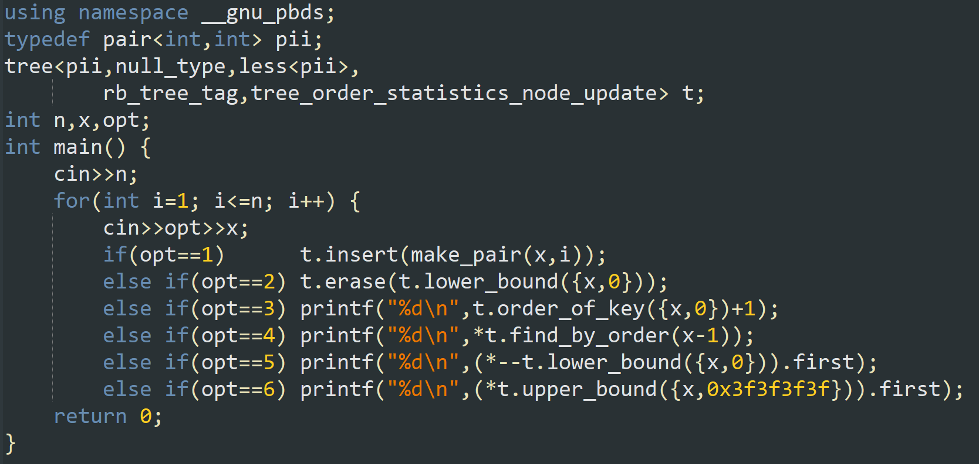
Example - P3369

Slide 14
__gnu_pbds::*_hash_table
#include <ext/pb_ds/assoc_container.hpp>
#include <ext/pb_ds/hash_policy.hpp>
cc_hash_table<Type,Type>h; //拉链法
gp_hash_table<Type,Type>h; //探测法(better)

Slide 15
成员函数
operator[](x)=y 将{x,y}加入该hash表
insert(make_pair(x,y)) ↑
find(x) 在hash表中查找x，若未找到返回end()
——是不是与map有点相似（

Slide 16
时间复杂度
总时间复杂度为$$O(n)$$

Slide 17
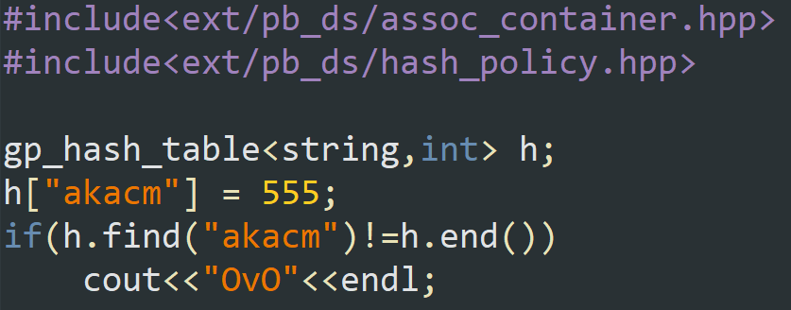
Example - P3370
Others: P2786 P3879

Slide 18
完结撒花！★,°:.☆(￣▽￣)/$:.°★
才怪

